Slide 1
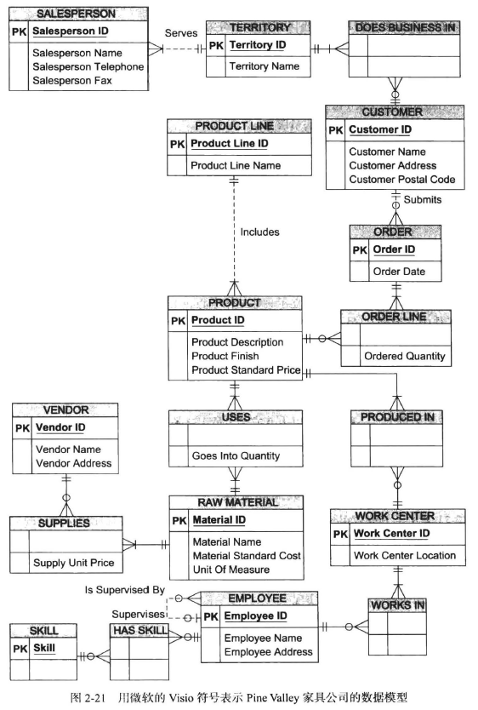
Extended E-R （EER）
基本的E-R建模
可以构建现实世界中实体之间的联系
问题：不能对现实世界进行更精确地建模（实体间的分类联系）
例子：右图是Pine Valley家具公司的E-R 图(Visio）
注意：一个客户有可能不在任何一个销售区域购买产品
该客户没有DOES BUSINESS IN 关联实体的关联实例)！
出现这种情况的一个可能原因是：
有两种类型的客户
全国性大客户（不需要在指定的区域购买）
普通客户（被指定在一个区域购买）
EER建模
使用EER建模实体间的分类联系（超类和子类）
建模客户实体超类
建模客户实体子类

Slide 2
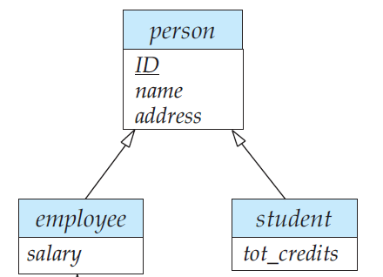
Extended E-R （EER）
Specialization（特化）
超类实体可能包含一些子类实体
子类实体实例在某些方面区别于超类实体中的其他实体实例
子类实体可能具有不被该超类实体中所有实体实例所共享的一些属性
在实体内部进行分组的过程称为特化
特化是自顶向下（ top-down ）的设计过程
可以从初始实体出发，不断地进行特化，最后形成一系列不同层次的子类实体
例1：实体person 可进一步特化为以下两类：
实体employee
具有实体person的属性
还具有属性salary（表示员工的工资）
实体student
具有实体person的属性
还具有属性tot_cred（表示学生的总学分）
一个人可以是：
一个雇员；
一个学生；
既是雇员，也是学生；
既不是雇员，也不是学生；
特化关系形成超类-子类联系
高层实体称作超类（superclass）
实体person
低层实体称作子类（subclass）
实体employee
实体student

Slide 3
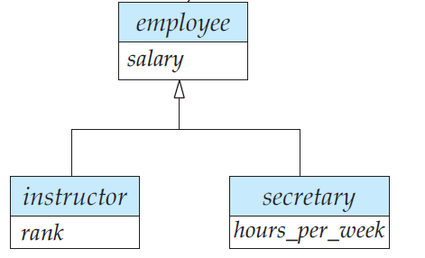
Extended E-R （EER）
Specialization（特化）
不断重复地使用特化来完善设计！
例2：假设大学希望将学生分为两类：
研究生：给研究生配备办公室
本科生：给本科生安排宿舍
student 实体：
包含属性：ID 、name 、address、tot_cred
graduate实体：
包含student 实体的属性： ID 、name 、address、tot_cred
还包含属性：office_number
undergraduate实体：
包含student 实体的属性： ID 、name 、address、tot_cred
还包含属性：residential_college
例3：实体employee表示大学雇员，可进一步细分
instructor
secretary
每类雇员都包括：实体employee 的所有属性以及附加的属性
实体instructor：属性rank描述教师的级别
实体secretary： 属性hours_per_week表示秘书每周工作的时间
实体employee和secretary之间具有两种联系
超类-子类的联系：secretary是一个employee
secretary_for 联系：secretary协助employee工作

Slide 4
Extended E-R （EER）
Specialization（特化）
实体可以根据多个可区分的特征进行特化
例：雇员实体实例间的可区分特征可以是
雇员所从事的工作
instructor
secretary；
基于一个人是临时雇员（聘期）还是长期雇员
temporary_employee
permanent_employee
当一个实体上形成了多于一种特化时，某个特定实体实例可能同时属于多个特化实体
例：某个雇员可以
既是一个临时雇员
又是一个秘书

Slide 5
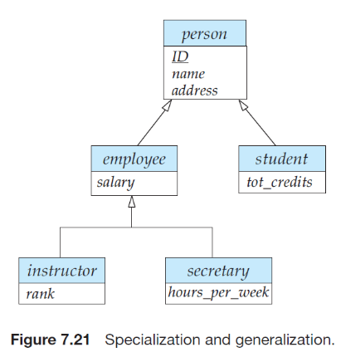
Extended E-R （EER）
Specialization（特化）
E-R图中表示特化
用从特化实体指向另一方实体的空心箭头来表示特化
称这种关系为ISA关系：表示是一个（“is a” ）
例： 教师“是一个”雇员
E-R图中表示重叠特化（overlapping specialization）
重叠特化：一个实体实例可以属于多个特化实体
重叠特化的图示方法：分开使用箭头（每个子类一个箭头）
例：person特化为student和employee两类，某个人
既是大学的学生
又是大学的工作人员
E-R图中表示不相交特化( disjoint specialization)
不相交特化：一个实体实例只能属于至多一个特化实体
不相交特化的图示方法：使用一个箭头
例：employee 的特化为instructor 和secretary

Slide 6
Extended E-R （EER）
Generalization（概化）
特化是一个自顶向下( top-down ) 的设计过程
将初始高层父类实体经过一系列的细化形成不同层次的低层子类实体
在实体内部进行分组的过程称为特化
概化是一个自底向上( bottom-up)的设计过程
多个低层子类实体根据共同具有的特征综合成一个较高层的父类实体
概化是高层实体与一个或多个低层实体间的包含关系
例：数据库设计者可能一开始就识别了：
实体instructor（instructor_id，instructor_name，instructor_salary，rank）
实体 secretary（secretary_id，secretary_name，secretary_salary，house_per_week）
实体instructor和实体secretary是低层实体，存在概念上相同的属性，虽然属性名不同
标识符id
姓名name
工资salary
实体employee为高层实体，为了进行概化，将低层概念相同、名字不同的属性，赋予相同的名字（ ID、name、 address），作为实体employee的属性

Slide 7

Extended E-R （EER）
Generalization（概化）
E-R图中表示概化
对概化和特化的表示方法一样！
重叠概化
一个人既是员工，又是学生
不相交概化
一个员工不可能既是教师，又是秘书
概化是特化的逆过程
为组织机构设计E-R 模型时，需要配合使用这两个过程。
通过区分(特化)或综合(概化)来产生新的实体层次

Slide 8
Extended E-R （EER）
Generalization（概化）
概化和特化的区别：主要在于它们的出发点和总体目标
特化
从单一的实体出发，通过创建不同的低层子类实体，来强调同一实体中不同实体实例间的差异
低层子类实体可以有不适用于高层超类实体中所具有的属性，也可以参与到不适用于高层超类实体中所有实体实例的联系中。
设计者采用特化的原因正是为了表达这种与众不同的特征。
如果student 和employee 与person 实体拥有完全相同的属性，并且与person 实体参与完全相同的联系，则没有必要特化person 实体
概化
一定数量的实体实例共享一些共同的特征（即用相同的属性描述它们，且它们都参与到相同的联系中）
概化用于强调低层实体间的相似性并隐藏它们的差异，在强调共性的基础上将低层实体综合成一个高层实体
由于共享属性的不重复出现，概化还使得表达更简洁

Slide 9
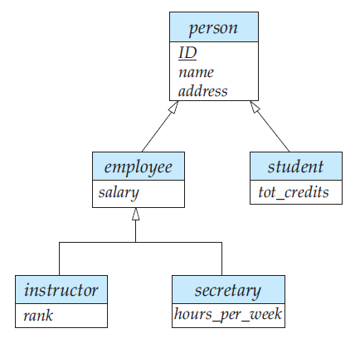
Extended E-R （EER）
继承（ Inheritance ）
属性继承(attribute inheritance)
由特化和概化所产生的高层和低层实体的一个重要特性是属性继承
高层实体的属性被低层实体继承
例：student 和employee 是person 的子类
person 拥有属性lD、name 和address；
student 和employee继承父类person的属性：
student ：用属性lD、name、address以及属性tot_cred 来描述
employee：用属性lD、name、address以及属性salary 来描述
属性继承适用于所有低层实体
例：
student 和employee 是person 的子类
instructor和secretary是employee的子类
子类instructor和secretary
从person继承了属性lD、name 和address
从employee 继承了salary

Slide 10
Extended E-R （EER）
继承（ Inheritance ）
联系继承（inherits participation in the relationship sets）
低层实体（子类）继承地参与其高层实体（超类）所参与的联系
和属性继承类似，参与继承适用于所有低层实体
高层实体所关联的所有属性和联系适用于它的所有低层实体
低层实体特有的性质仅适用于特定的低层实体
例：
实体person和department 参与person_dept 联系集
实体person 的子类实体student 、employee 、instructor 和secretary 也都和department 隐式地参与到person_dept 联系中。
以上这些实体可以参与到person 实体参与的任何联系中

Slide 11
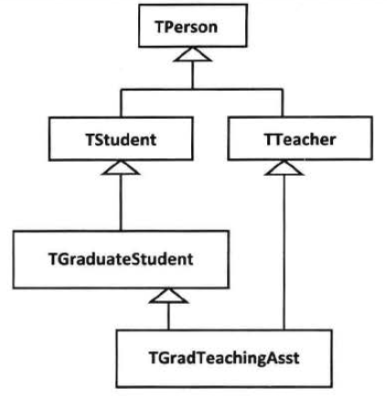
Extended E-R （EER）
继承（ Inheritance ）
通过继承构建实体的层次结构(a hierarchy of entity sets)
通过概化和特化，可用构建实体的层次结构
实体employee是实体person的低层实体
实体employee又是实体instructor和实体secretary 的高层实体
单继承(single inheritance)
在层次结构中，给定的实体作为低层实体只参与到一个ISA 联系中
多继承( multiple inheritance)
在层次结构中，给定的实体作为低层实体参与到多个ISA 联系中

Slide 12
Extended E-R （EER）
概化上的约束
第一类约束：判定哪些实体实例能成为给定低层实体的成员
第二类约束：概化中一个实体实例是否可以属于多个低层实体
第三类约束：对概化的完全性约束

Slide 13
Extended E-R （EER）
概化上的约束
第一类约束：判定哪些实体实例能成为给定低层实体的成员，成员资格可以是下列中的一种:
条件定义的( condition-defined ) ：在条件定义的低层实体中，成员资格的确定基于实体实例是否满足一个显式的条件或谓词。
例：
假设高层实体student 具有属性student_type
所有student 实体实例都根据student_type 属性进行评估
studenl_type=”graduate”的实体实例属于graduate _ student 低层实体
student_type=“undergraduate ”的实体实例属于undergraduate_student低层实体
由于所有低层实体实例都基于同一属性(如本例中的student_type) 进行评估，因此这种类型的概化称作是属性定义的( attribute-defined)
用户定义的( user-defined) ：用户定义的低层实体由数据库用户将实体实例指派给某个实体
例：
假设大学雇员在3个月的雇佣期后被分配到4个工作组中的一个
用高层实体employee的4个低层实体来表示工作组
一个给定的员工并不是根据某个明确定义的条件自动分配到某个特定工作组实体中
而是由负责决策的用户根据个人观点进行工作组的分配
因此称为用户定义的( user-defined)

Slide 14
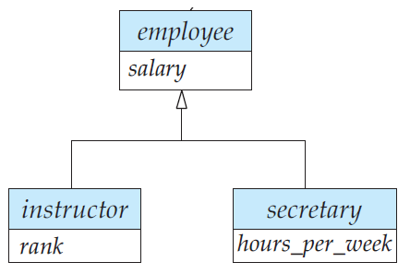
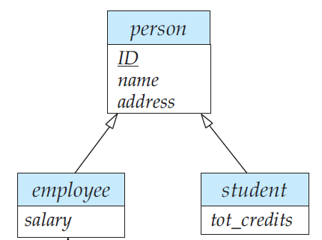
Extended E-R （EER）
概化上的约束
第二类约束：概化中的一个实体实例是否可以属于多个低层实体，低层实体可能是下述情况之一：
不相交( disjoint) ：不相交约束要求一个实体实例至多属于一个低层实体。
例：不相交概化的例子
student 实体实例在student _ type 属性上只能满足一个条件：
学生可以是研究生或本科生
学生不能既是研究生又是本科生
不相交概化的表示：用单个箭头表示不相交概化
instructor和secretary共同使用一个箭头
一个人不能既是教师又是秘书！
重叠( overlapping)：在重叠概化中，一个实体实例可以同时属于同一个概化中的多个低层实体。
例：重叠概化的例子
在员工工作组中，假设某些雇员参加到多个工作组中
在这种情况下给定雇员就可以出现在employee 的多个低层工作组实体中
重叠概化的表示：通过分开的箭头表示重叠概化：
一个箭头从employee 指向person
一个箭头从student 指向person
一个人可以是学生，也可以是员工！

Slide 15
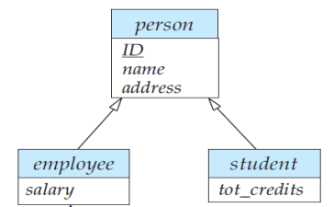
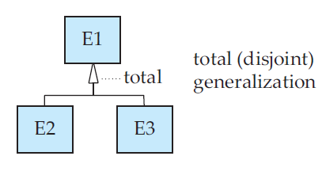
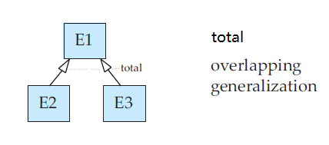
Extended E-R （EER）
概化上的约束
第三类约束：对概化的完全性约束（completeness constraint）
定义高层实体中的一个实体实例是否必须至少属于该概化/特化的一个低层实体
全部概化 ：每个高层实体实例必须属于一个低层实体
部分概化 ：允许一些高层实体实例不属于任何低层实体
部分概化的表示 ：默认！不需要特殊标示！
部分重叠概化 部分不相交概化 全部不相交概化 全部重叠概化
全部概化的表示 ：
全部不相交概化
在图中加入关键词"total" ，并画一条从关键词到相应的空心箭头(表示不相交概化)的虚线
全部重叠概化
在图中加入关键词"total" ，并画一条到空心箭头集合(表示重叠概化)的虚线

Slide 16
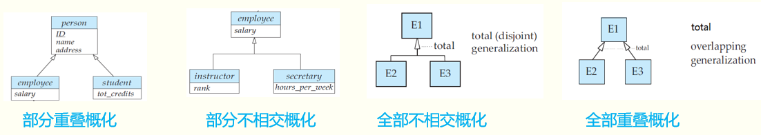
Extended E-R （EER）
概化上的约束
第三类约束：对概化的完全性约束（completeness constraint）
由于通过概化产生的高层实体通常包括低层实体中的全部实体实例，因此由概化产生的高层实体的完全性约束通常是全部的。
如果概化是部分的，高层实体实例就可以不限制是否出现在任何低层实体中
是否完全概化约束和是否相交约束之间没有依赖关系
完全不相交
完全重叠
部分不相交
部分重叠

Slide 17
Extended E-R （EER）
概化上的约束
是否完全概化约束和是否相交约束之间没有依赖关系
例：（全部不相交概化！）
student 的概化是全部的:所有的学生实体都要么是研究生要么本科生
例：（部分的重叠的特化！）
工作组实体集就是部分特化的例子：由于员工在工作3个月后才分配到某个工作组中，因此某些employee 实体可能不属于任何低层工作组实体集。
通过对employee 的部分的、重叠的特化过程来更完全地表示出工作组实体集的特征。
例： （部分的不相交的概化！）
从graduate_student 和undergraduate_student 到student 的概化
有些学生可能不是大学生也不是研究生！（访问学生）

Slide 18
Extended E-R （EER）
概化上的约束
对给定概化或特化使用约束带来某些插入和删除需求
插入
当存在一个全部的完全性约束时，插入到高层实体中的实体实例还必须插入到至少一个低层实体中。
在条件定义的约束中，所有满足条件的高层实体实例必须插入到相应的低层实体中。
删除
从高层实体删除的实体实例也必须从它所属于的所有相应低层实体中删除。

Slide 19
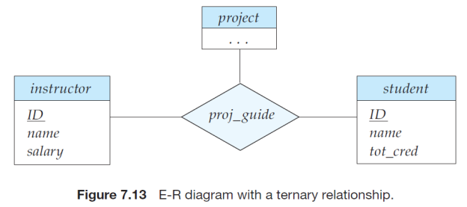
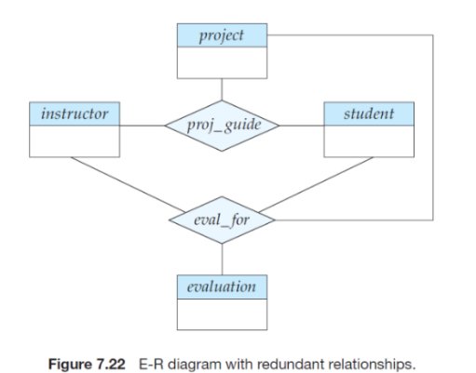
Extended E-R （EER）
聚集（ Aggregation ）
需求：教师指导学生做项目
使用如右图的三元联系proj_guide来建模
需求：每个月需要对教师指导学生做的项目的情况进行评估
将评估报告建模为一个属性而不是一个实体
evaluation不与其他实体发生关系时
可以将evaluation作为联系proj_guide的一个多值属性
将评估报告建模为一个实体evaluation（主码为evaluation_id）
Secretary要根据评估报告来为学生发放奖学金
在instructor 、student 、project 和evaluation 之间建立一个四元联系集eval_for
能否合并这两个联系？
不应该将它们合并到一起！
原因是一些instructor、student 、project 组合可能没有相关联的evaluation！
这种建模方法会产生冗余信息！
在evalua_for 联系中的每个instructor 、student 、project 组合肯定也在proj_guide中！）

Slide 20
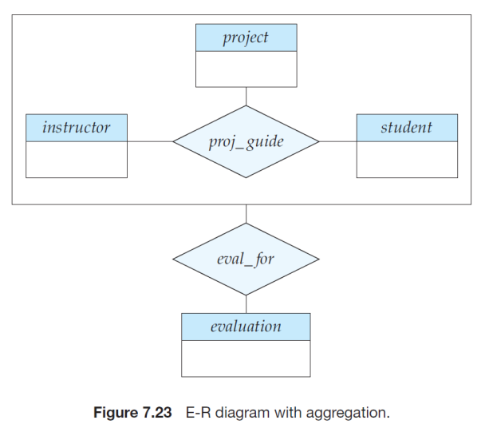
Extended E-R （EER）
聚集（ Aggregation ）
需求：教师指导学生做项目
需求：每个月需要对教师指导学生做的项目的情况进行评估
使用聚集来建模
聚集是一种抽象，把联系集被视为高层实体
三元联系集proj_guide（关联三个实体instructor、stuent 和project）
三元联系集proj_guide被当作一个同名的高层实体集proj_guide
在高层实体集proj_guide 和评估报告实体evaluation之间创建一个二元联系eval_for
二元联系eval_for表示某个evaluation 对应哪个（student , project ,instructor）组合

